Slide 1
MODELO MATEMÁTICO DE UN MOTOR DE CORRIENTE CONTINUA
INTEGRANTES:
-Fernanda fuentes
Leandro coca

Slide 2
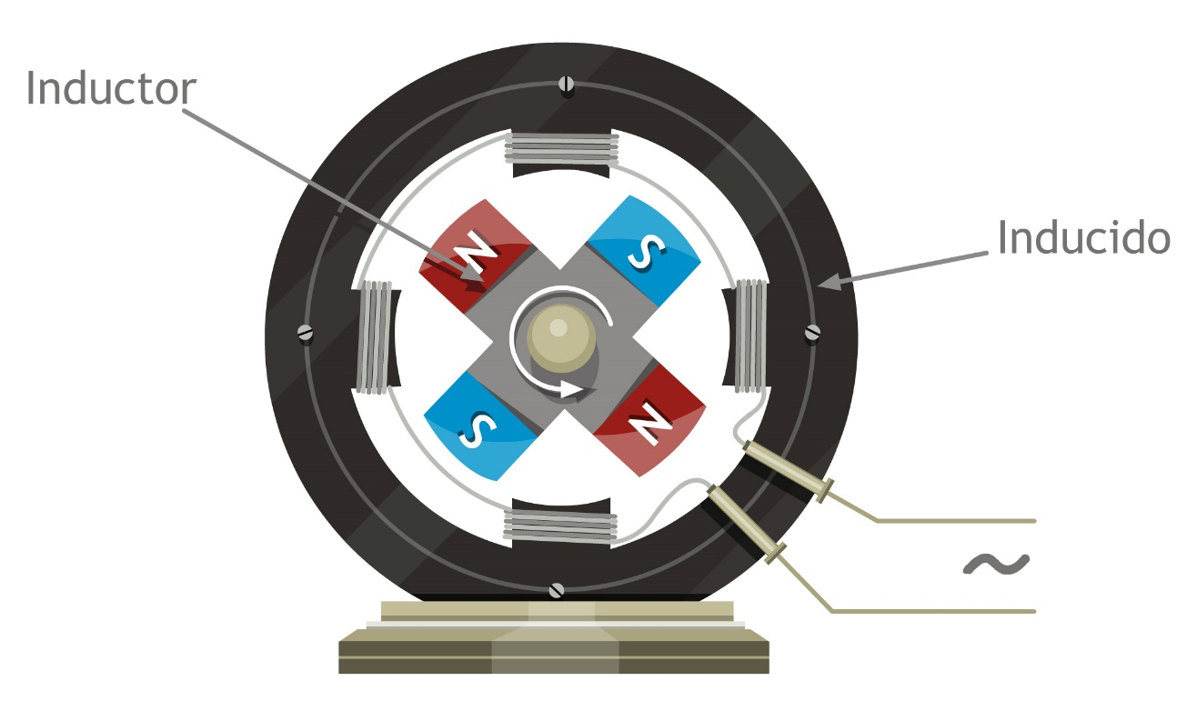
CARACTERÍSTICAS DEL MODELO
Un motor de corriente continua está formado por un estator o inductor que es la parte fija del motor y un rotor o inducido que es la parte móvil.
El motor a modelar tiene varias características una de ellas la bobina que genera el campo magnético .

Slide 3
DETERMINACIÓN DEL MODELO MATEMÁTICO
El modelado matemático del motor de corriente continua requiere de dos ecuaciones, una ecuación mecánica y otra ecuación eléctrica.
Estas ecuaciones están acopladas y se basan en las leyes de la dinámica y de Kirchhoff, respectivamente. Por una parte la ecuación mecánica modela principalmente el movimiento del rotor, y por otra parte la ecuación eléctrica modela lo que ocurre en el circuito eléctrico.

Slide 4

ECUACIONES DEL MODELO MATEMÁTICO
Ecuación general del rotor o inducido
Al aplicar una tensión en el rotor se obtiene una fuerza electromotriz y se obtiene:

Slide 5

ECUACIONES DEL MODELO MATEMÁTICO
REEMPLAZO LA EC. 1 EN LA EC. 2 Y SE OBTIENE:
ECUACION ELÉCTRICA(ROTOR)
EL ROTOR GENERA MOVIMIENTO POR EL CAMPO MAGNÉTICO QUE PRODUCE EL ESTATOR Y SE OBTIENE:
ECUACIÓN GENERAL DEL ESTATOR

Slide 6




El motor en su movimiento giratorio produce aceleración y torques obteniendo las siguientes ecuaciones:
Se procede hacer sumatoria de torques y reemplazando las ecuaciones anteriores se obtiene

Slide 7
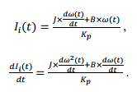

Derivando con respecto al tiempo la ecuación se obtiene la velocidad de giro del motor es decir se describe el modelo matemático para un motor de corriente continua:

Slide 8

SOLUCIÓN DEL MODELO MATEMÁTICO
HAY QUE TOMAR EN CUENTA Que EL VALOR DE LA CONTANTE LI PARA MOTORES DE CORRIENTE CONTINUA ES APROXIMADAMENTE CERO.
ECUACION DE PRIMER ORDEN, NO HOMOGENeA, LINEAL Y DE PRIMER ORDEN.

Slide 9
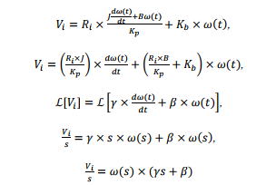

CONDICIÓN INICIAL
Aplicando la transformada de Laplace a ambos miembros de la ecuación se obtiene:
SE DEFINE A LAS CONSTANTES γ Y β COMO:

Slide 10


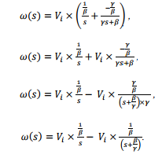
SE PROCEDE A RESOLVER MEDIANTE FRACCIONES PARCIALES
Los valores de A y B que satisfacen la ecuación es:
De esta forma la ecuación queda descrita:

Slide 11
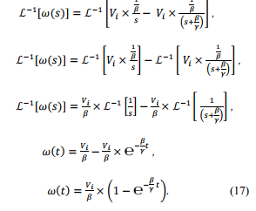
SE APLICA LA TRANSFORMADA DE LAPLACE INVERSO:
LA ECUACION DESCRIBE EL COMPORTAMIENTO DE LA VELOCIDAD DE ROTOR EN FUNCIÓN TIEMPO, SIENDO ASÍ LA SOLUCIÓN DEL MODELO MATEMÁTICO PARA UN MOTOR DE CORRIENTE CONTINUA SEPARADAMENTE EXCITADO.

Slide 12
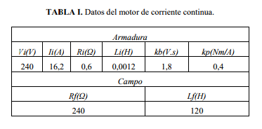
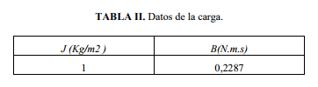
INGRESO DE DATOS DE LAS VARIABLES FISICAS
PARA SIMULAR UN MOTOR DE CORRIENTE CONTINUA DE EXCITACIÓN SEPARADA se simulara considerando los siguientes parámetros:

Slide 13
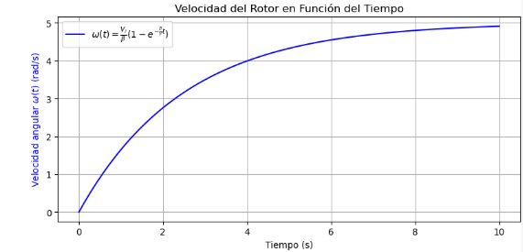
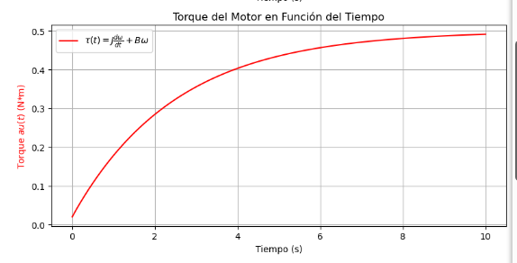
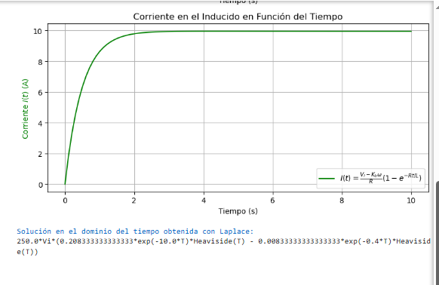

Slide 14
CONCLUSIONES
El análisis de los motores de corriente continua separadamente excitados, mediante el uso de un modelo matemático resulta de suma utilidad para poder anticipar los diferentes comportamientos de la maquina, ahorrando tiempo y evitando eventos indeseados..

